Slide 1
åkermarkspriser Helår 2014
Kontaktperson:
Chefsmäklare Markus Helin

Slide 2
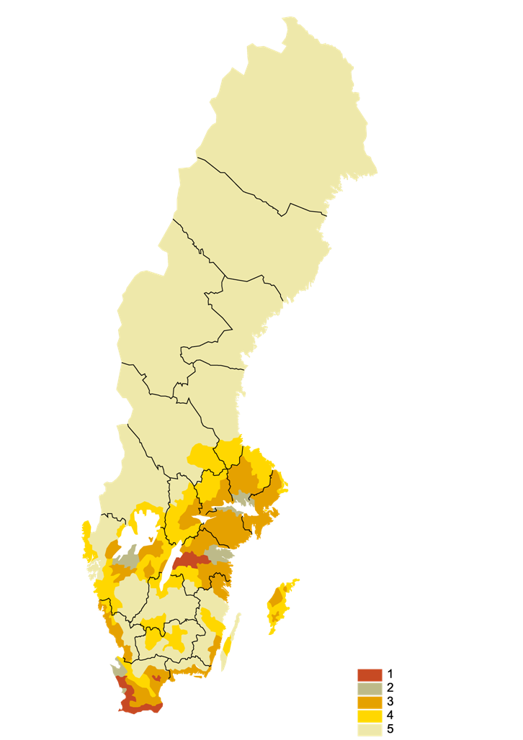
Åkermarkspriser, indelningen
Indelning i 5 regioner församlingsvis efter 5 bördighetsklasser, avkastning per hektar.
Regionernas utbredning syns på kartan.
Region 5 har delats så att Norrland utgör en eget område
Priserna är reala, justerade efter KPI för att vara jämförbara mellan olika år
1 Åkermark i Skåne och Östergötland.
2 Åkermark i Skåne, Västra Götaland, Östergötland, Södermanland, Västmanland, Stockholm och Uppsala.
3 Åkermark i Skåne, Blekinge, Halland, Kalmar, Gotland, Västra Götaland, Östergötland, Örebro, Södermanland, Stockholm, Västmanland och Uppsala.
4 Åkermark i Skåne, Halland, Kronoberg, Kalmar, Gotland, Västra Götaland, Jönköping, Östergötland, Värmland, Örebro, Västmanland, Uppsala, Stockholm, Dalarna och Gävleborg.
5 utom Norrland. Åkermark i Skåne, Blekinge, Halland, Kronoberg, Kalmar, Västra Götaland, Jönköping, Östergötland, Värmland, Örebro och Dalarna.
5 Norrland. Åkermark i Gävleborg, Jämtland, Västernorrland, Västerbotten och Norrbotten.

Slide 3
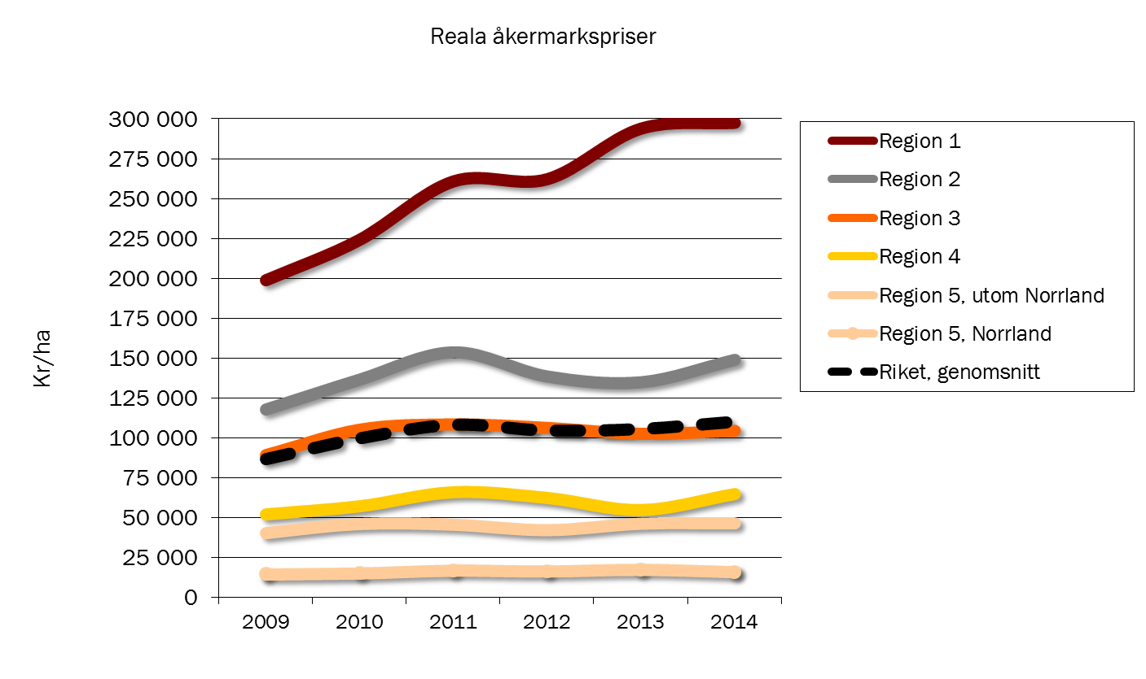
Åkermarkspris
Notes:
Reala värden enligt KPI

Slide 4
Åkermarkspris
Notes:
Reala värden enligt KPI

Slide 5
Åkermarkspris utveckling 5 år
Åkermark, Kr/ha | 2009 | 2013 | 2014 | Jämfört med föregående år | Jämfört med år 2009
Region 1 | 199 000 | 294 000 | 298 000 | +1 | +50
Region 2 | 118 000 | 135 000 | 150 000 | +11 | +27
Region 3 | 89 000 | 103 000 | 105 000 | +2 | +17
Region 4 | 52 000 | 55 000 | 65 000 | +19 | +25
Region 5, utom Norrland | 41 000 | 46 000 | 46 000 | +0 | +14
Region 5, Norrland | 15 000 | 18 000 | 16 000 | -9 | +9
Riket, genomsnitt | 87 000 | 106 000 | 110 000 | +4 | +27

Slide 6
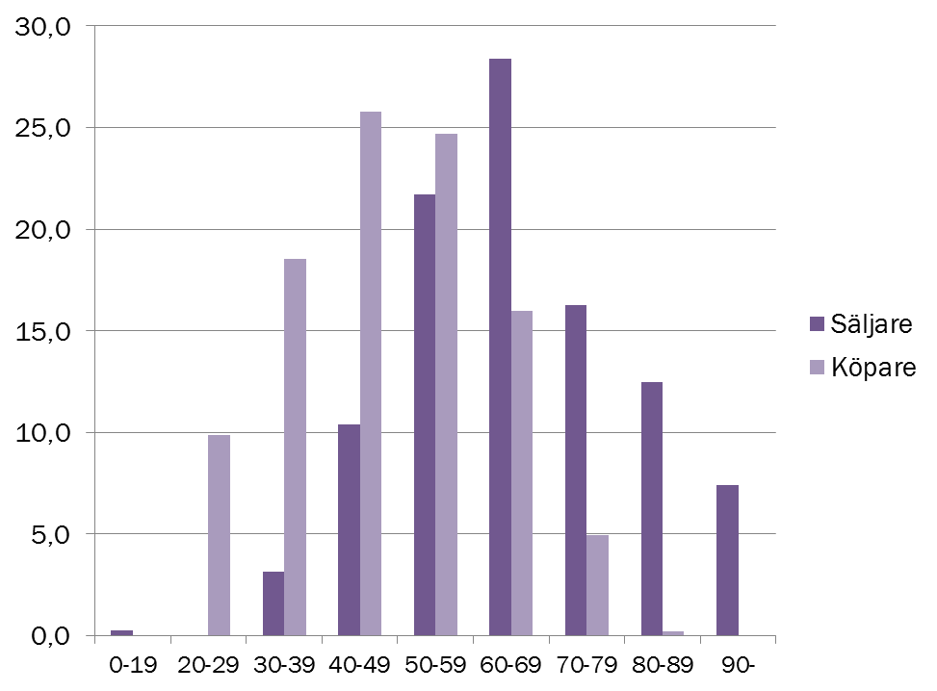
Ålder på säljare och köpare
Procentuell fördelning av säljare och köpare i olika åldersgrupper.
Medelålder bland säljare är 65 år och bland köpare 47 år.
Jämfört mot tidigare år så är medelåldern på säljare några år yngre och på köpare några år äldre.
%
Åldersgrupp
Notes:
Urval åkermarkspris minst 50% av total köpeskilling och minst 2 ha åkermark

Slide 7
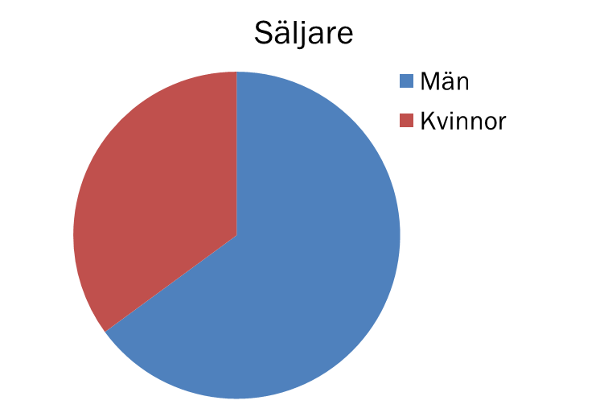
Kvinnor respektive män, procentuell fördelning
23%
35%
65%
77%
Femårs-snittet bland säljare ligger på 36% kvinnor och 64% män
Femårs-snittet bland köpare ligger på 20% kvinnor och 80% män
Notes:
Urval: minst 50% av köpeskillingen är åkermark och minst 2 ha åkermark.

Slide 8
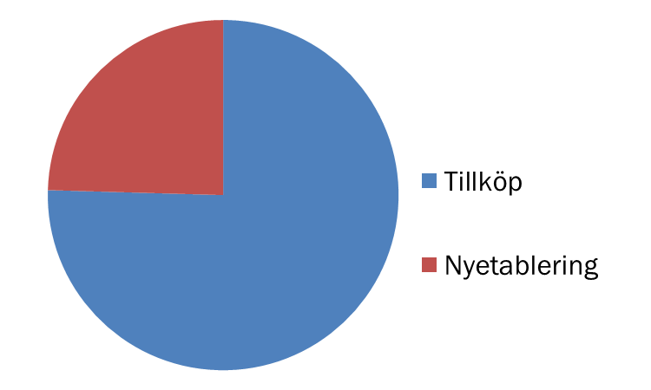
Anledning till köp
75% av åkerarealen är tillköp till befintligt lantbruk och 25% av åkerarealen är köp för nyetablering. Jämfört mot tidigare år så är andelen nyetableringar fler i år eftersom femårs-snittet ligger på 13%.
Ser man istället till antalet affärer så är 78% tillköp under år 2014. Senaste 5-årsperioden så är snittet hela 88%.
Medelarealen för nyetablering under år 2014 är 31 hektar åker och för tillköp 27 hektar. 5-årsmedel liknande arealer men med stora årsvisa variationer.
25%
75%
Notes:
Urval: minst 50% av köpeskillingen är åkermark och minst 2 ha åkermark. Diagrammet visar fördelning av såld areal.

Slide 9
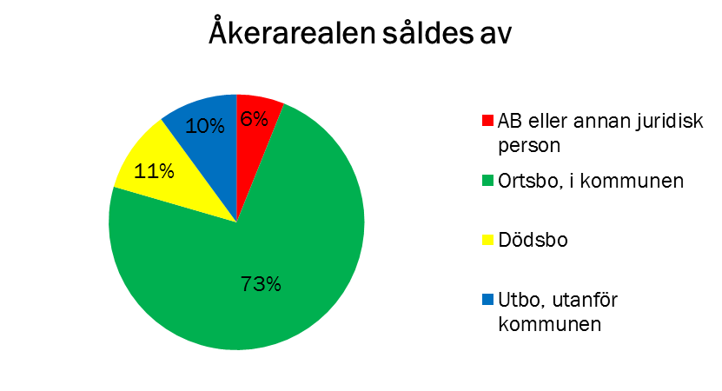
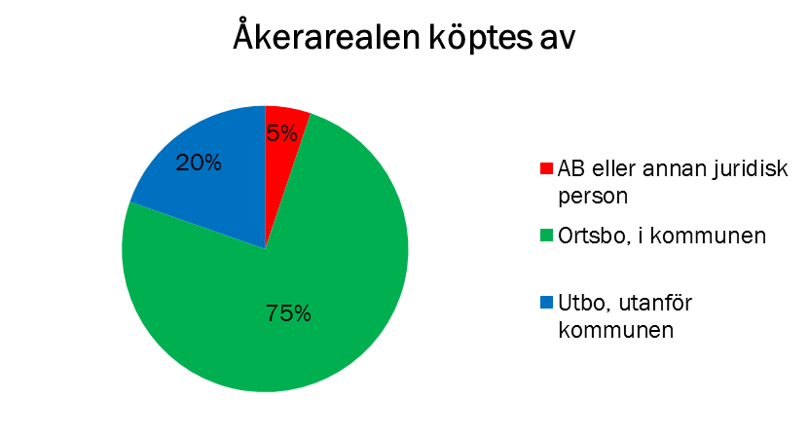
Vem säljer respektive köper åkermark
Liknande fördelning senaste femårs-perioden.
Jämfört mot genomsnittet senaste femårs-perioden har i år andelen utbor ökat på bekostnad av ortsbor.
Notes:
Urval: minst 50% av köpeskillingen är åkermark och minst 2 ha åkermark.

Slide 10
Åkermarkspriser helår 2014
Förnamn Efternamn
Telefon:
E-post:

